Slide 1

Člověk a jeho svět – Prvouka
1. a 2. ročník
Téma: Čas
VY_52_INOVACE_36_Čas
Hana Kolářová
Vytvořeno: 2011

Slide 2
Anotace
Prezentace je zaměřena na procvičování znalostí dětí v oblasti určování jednotlivých částí dne a orientaci v čase.

Slide 3
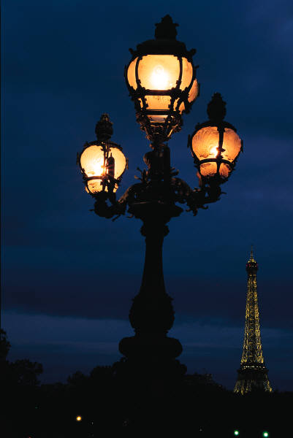
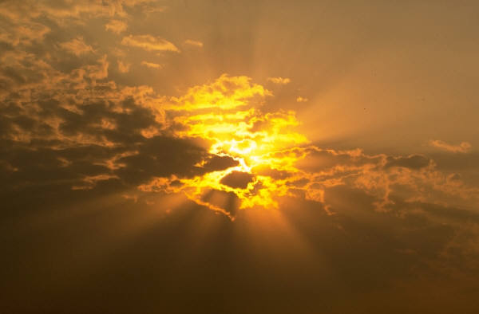
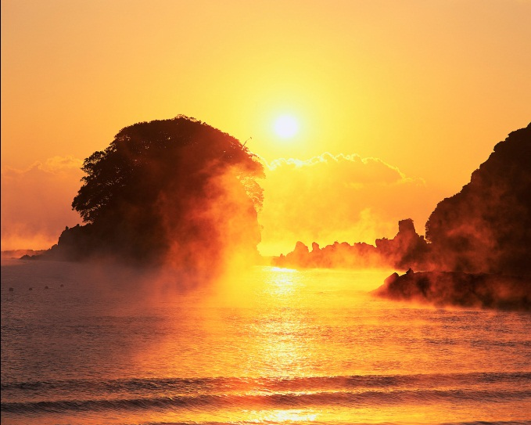
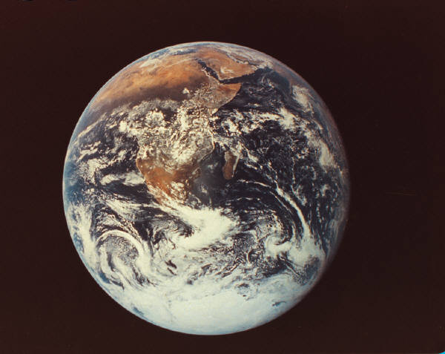
Části dne, svět se mění.

Slide 4
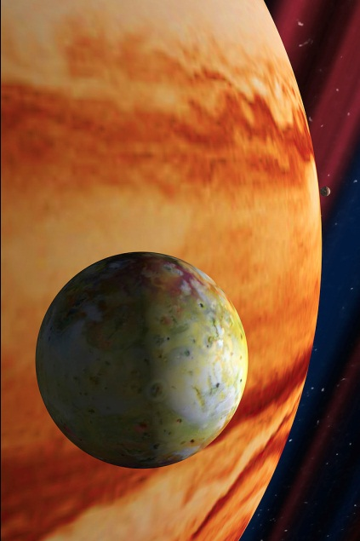
Kolik má den hodin?
12 hodin
24 hodin
6 hodin
Kolem čeho se otočí zeměkoule za tento čas?
Kolem slunce.
Kolem vlastní osy.

Slide 5

Doplň správně.
Den má …… hodin.
1 hodina má ….. minut.
1 minuta má ….. sekund.
Sekunda je základní jednotka času.

Slide 6
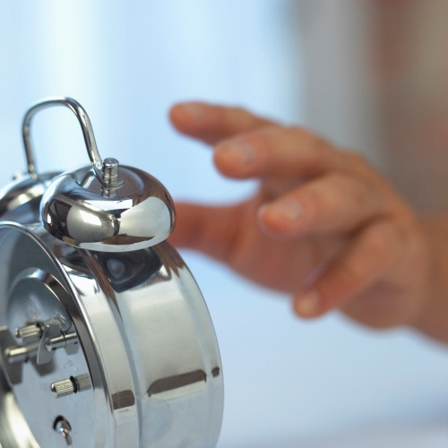
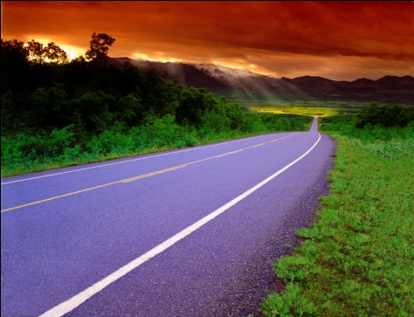
Části dne
Poskládej správně, jak jdou po sobě.
ráno
večer
odpoledne
ráno
noc
dopoledne
Vyprávěj, co děláš v jednotlivých částech dne.

Slide 7
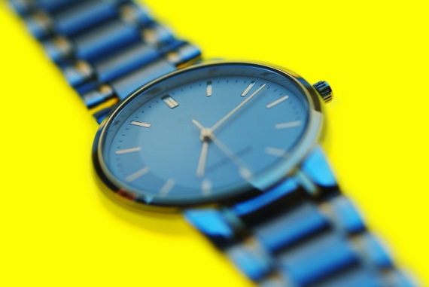
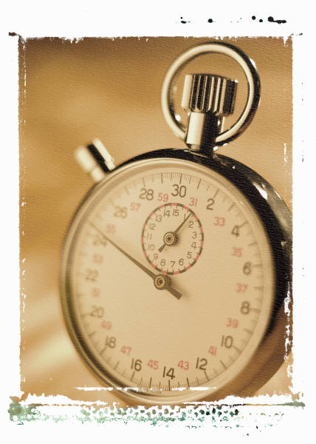
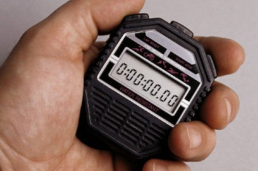
Minulost – současnost - budoucnost
Vyprávěj příhodu z minulosti.
Vyprávěj, co děláš teď v přítomnosti.
Pověz, na co se těšíš v budoucnosti.
Druhy hodin
náramkové
budík
stopky
digitální
nástěnné
Kde je najdeš a k čemu se používají?

Slide 8
Autor: Hana Kolářová, Základní škola a mateřská škola Liběšice,
okres Louny, příspěvková organizace
Zpracováno v programu Microsoft Office 2010.
Použité obrázky pocházejí z webu Office.com nebo z vlastních zdrojů.
http://office.microsoft.com/cs-cz/images/results.aspx?qu=noc&ex=2#ai:MP900149130|
http://office.microsoft.com/cs-cz/images/results.aspx?qu=z%C3%A1pad+slunce&ex=1#ai:MP900177644|
http://office.microsoft.com/cs-cz/images/results.aspx?qu=v%C3%BDchod+slunce&ex=1#ai:MP900401231|
http://office.microsoft.com/cs-cz/images/results.aspx?qu=planety&ex=1#ai:MP900182763|
http://office.microsoft.com/cs-cz/images/results.aspx?qu=m%C4%9Bs%C3%ADc&ex=1#ai:MP900414042|
http://office.microsoft.com/cs-cz/images/results.aspx?qu=planety&ex=1#ai:MC900083177|mt:1|
http://office.microsoft.com/cs-cz/images/results.aspx?qu=slunce&ex=1#ai:MC900441790|
http://office.microsoft.com/cs-cz/images/results.aspx?qu=m%C4%9Bs%C3%ADc&ex=1#ai:MC900355957|mt:1,2|
http://office.microsoft.com/cs-cz/images/results.aspx?qu=bud%C3%ADk&ex=1#ai:MP900422823|
http://office.microsoft.com/cs-cz/images/results.aspx?qu=noc&ex=1#ai:MP900149130|
http://office.microsoft.com/cs-cz/images/results.aspx?qu=z%C3%A1pad+slunce&ex=1#ai:MP900427669|
http://office.microsoft.com/cs-cz/images/results.aspx?qu=bud%C3%ADk&ex=1#ai:MC900198640|mt:1|
http://office.microsoft.com/cs-cz/images/results.aspx?qu=stopky&ex=1#ai:MP900177743|
http://office.microsoft.com/cs-cz/images/results.aspx?qu=stopky&ex=1#ai:MP900387352|
http://office.microsoft.com/cs-cz/images/results.aspx?qu=hodinky&ex=1#ai:MP900403092|
http://office.microsoft.com/cs-cz/images/results.aspx?qu=hodiny&ex=1#ai:MC900250482|mt:1|
http://office.microsoft.com/cs-cz/images/results.aspx?qu=v%C3%BDchod+slunce&ex=1#ai:MC900057555|mt:1|
Vytvořeno 2011, upraveno 2013

